Slide 1
申命記18章15⾄22節
點解仲要聽?

Slide 4
我要從他們的兄弟中間，給他們興起⼀位先知，像你⼀樣；我要把我的話放在他⼝裡，他必把我吩咐他們的⼀切話都對他們說。
申命記
18章18節

Slide 5
我要把我的話放在他⼝裡，他必把我吩咐他們的⼀切話都對他們說。
申命記
18章18節
I will put my words in the mouth of the prophet, who shall speak to them everything that I command.

Slide 6
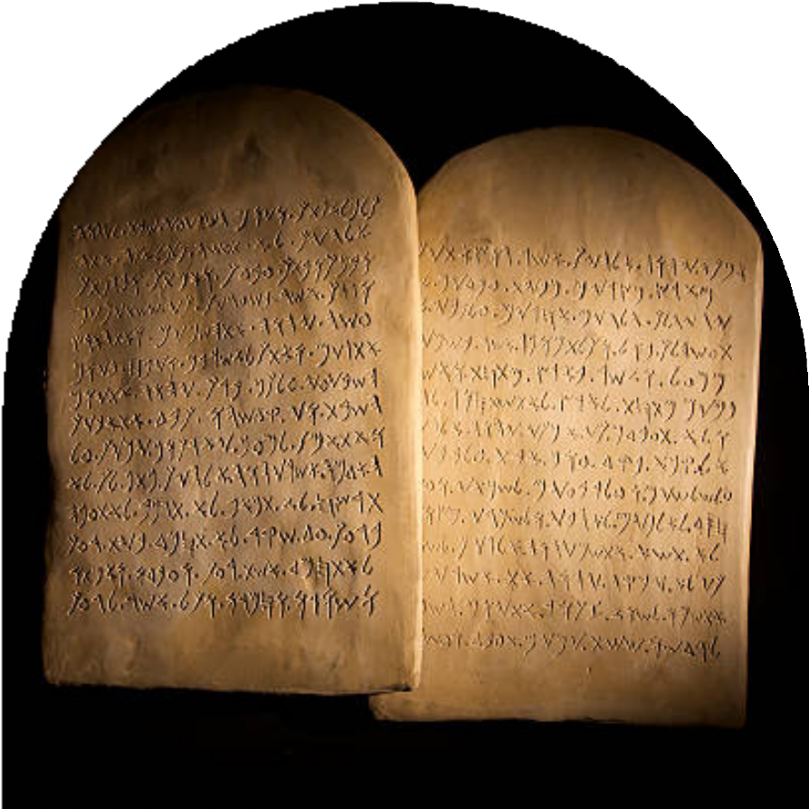
出埃及記20章

Slide 7
23 那時，火焰燒山，你們聽見從黑暗中出來的聲音；你們支派中所有的首領和長老都來就近我，24 說：『看哪，耶和華－我們上帝將他的榮光和他的大能顯給我們看，我們又聽見他的聲音從火中出來。今日我們得見上帝與人說話，人還存活。 25 現在這大火將要燒滅我們，我們何必冒死呢？若再聽見耶和華－我們上帝的聲音就必死亡。26 凡屬血氣的，曾有何人聽見永生上帝的聲音從火中出來，像我們聽見還能存活呢？27 求你近前去，聽耶和華－我們上帝所要說的一切話，將他對你說的話都傳給我們，我們就聽從遵行。』
申命記
5章23-27節

Slide 8
16 這正是你在何烈⼭開⼤會的⽇
⼦，求耶和華你的神的⼀切話， 說：『不要讓我再聽⾒耶和華我的神的聲⾳了；也不要讓我再看⾒這
⼤⽕了，免得我死亡。』17 耶和華對我說：『他們所說的都很好。
申命記
18章16-17節

Slide 9
我要從他們的兄弟中間，給他們興起⼀位先知，像你⼀樣；我要把我的話放在他⼝裡，他必把我吩咐他們的⼀切話都對他們說。
申命記
18章18節

Slide 10
9 你到了耶和華−你上帝所賜之地，那些國⺠所
⾏可憎惡的事，你不可學著⾏。10 你們中間不可有⼈使兒⼥經⽕，也不可有占⼘的、觀兆的、
⽤法術的、⾏邪術的、11 ⽤迷術的、交⻤的、⾏巫術的、過陰的。12 凡⾏這些事的都為耶和華所憎惡；因那些國⺠⾏這可憎惡的事，所以耶和華−你的上帝將他們從你⾯前趕出。13 你要在耶和華−你的上帝⾯前作完全⼈。」14 「因你所要趕出的那些國⺠都聽信觀兆的和占⼘的，⾄於你，耶和華−你的上帝從來不許你這樣⾏。
申命記
18章9-14節

Slide 12
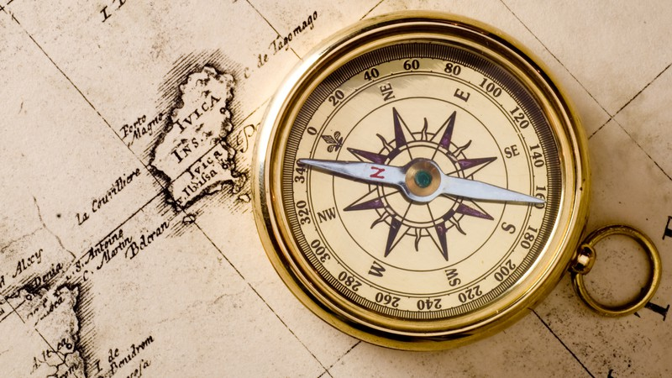

Slide 14
(עמשׁ )「聽從」

Slide 15
如果有⼈不聽從他奉我的名所說的話，我必親⾃追討那⼈的罪。
申命記
18章19節
(עמשׁ )「聽從」

Slide 16
如果有⼈不聽從他奉我的名所說的話，我必親⾃追討那⼈的罪。
申命記
18章19節
I will seek him

Slide 17
「找」、「問」、「追討」
申命記
18章19節
I will seek him

Slide 18
不過，如果有先知擅自奉我的名，說我沒有吩咐他說的話，或是奉別神的名說話，那先知就必須處死。
申命記
18章20節

Slide 19
你⼼裏若說：『耶和華所未曾吩咐的話，我們怎能知道呢？』
申命記
18章21節

Slide 20
⼀位先知奉耶和華的名說話，如果那話不成就，也不應驗，這話就不是耶和華說的；是那先知擅⾃說 的，你不要怕他。
申命記
18章22節

Slide 21
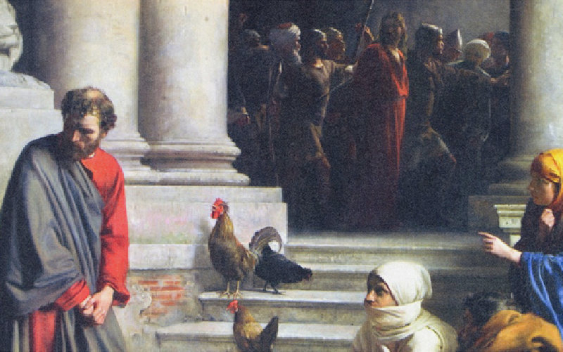
彼得三次不認主可14:27-31

Slide 22
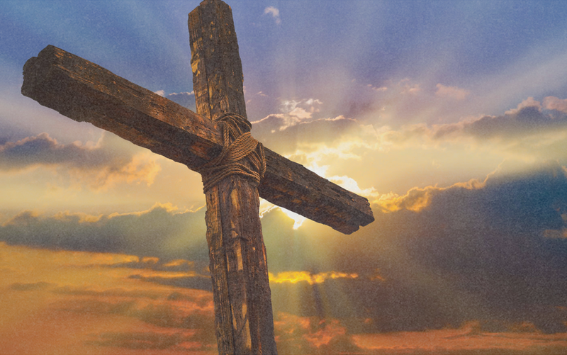
以賽亞預言將有彌賽亞拯救
賽52-53章

Slide 23
⼀位先知奉耶和華的名說話，如果那話不成就，也不應驗，這話就不是耶和華說的；是那先知擅⾃說 的，你不要怕他。
申命記
18章22節

Slide 25
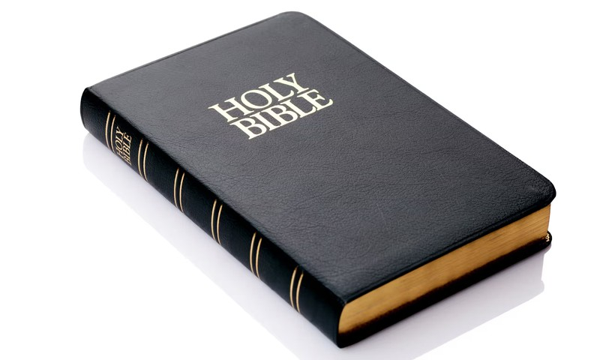

Slide 26
16 耶穌說：「我的教訓不是我自己的，乃是那差我來者的。17 人若立志遵著他的旨意行，就必曉得這教訓或是出於上帝，或是我憑著自己說的。」
約翰福音
7章16-17節

Slide 27
如果有⼈不聽從他奉我的名所說的話，我必親⾃追討那⼈的罪。
申命記
18章19節
(עמשׁ )「聽從」

Slide 29
申命記18章15⾄22節
聽到好悶...

